Slide 1

OS Windows – Průzkumník souborů a složek
INV 105
Průzkumník souborů a složek
3. 10. 2026

Slide 2
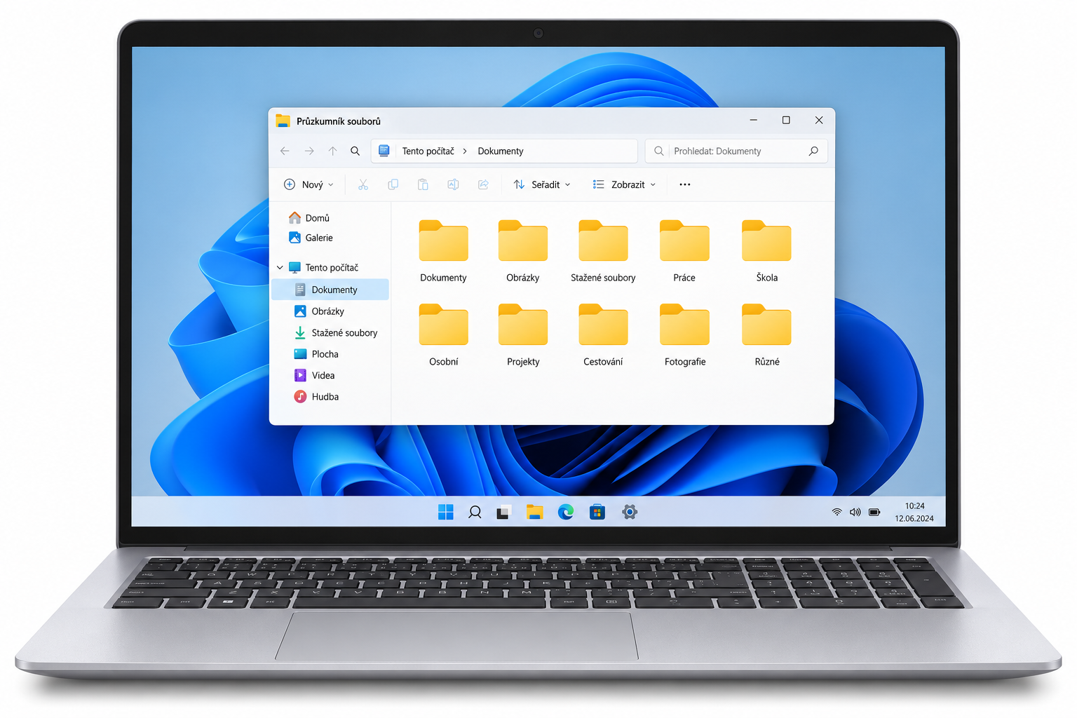
Průzkumník souborů – součást Windows
Průzkumník je program, který je součástí operačního systému Windows. Umožňuje přehledně pracovat se soubory a složkami.
Jak spolu souvisejí?
Windows zajišťuje ukládání dat a přístup k diskům.
Průzkumník zobrazuje soubory a složky a umožňuje nám s nimi pracovat pomocí oken, ikon a nabídek.
Co v Průzkumníku děláme?
Procházíme, otevíráme, vytváříme, kopírujeme, přesouváme, přejmenováváme a mažeme soubory a složky.
Hlavní funkce programu „Průzkumník“:
Procházení a otevírání souborů a složek.
Vytváření složek pro přehledné uspořádání souborů.
Kopírování a přesouvání souborů a složek.
Přejmenování a mazání souborů a složek.
Vyhledávání souborů a složek.
Změna zobrazení a řazení – například podle názvu, data, typu nebo velikosti.
Zobrazení vlastností – například velikosti souboru nebo data jeho změny.

Slide 3

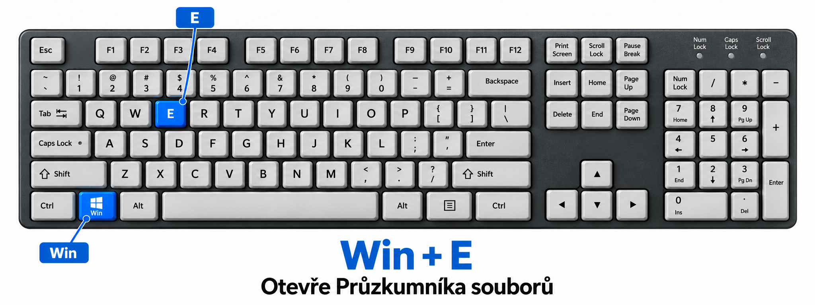
Průzkumník souborů
Průzkumník souborů je aplikace systému Windows, která umožňuje procházet a spravovat soubory, složky a úložiště.
Zástupce programu „Průzkumník“ je také v nabídce „Start“.
Spuštění programu „Průzkumník“
Nejsnáze spustíme program „Průzkumník“ jedním klikem myši na ikonu umístěnou na hlavním panelu – viz obrázek.
Nejrychlejší způsob spuštění programu Průzkumník je použití klávesové zkratky
Win + E
Podržte klávesu Win a stiskněte E – otevře se Průzkumník souborů.

Slide 4
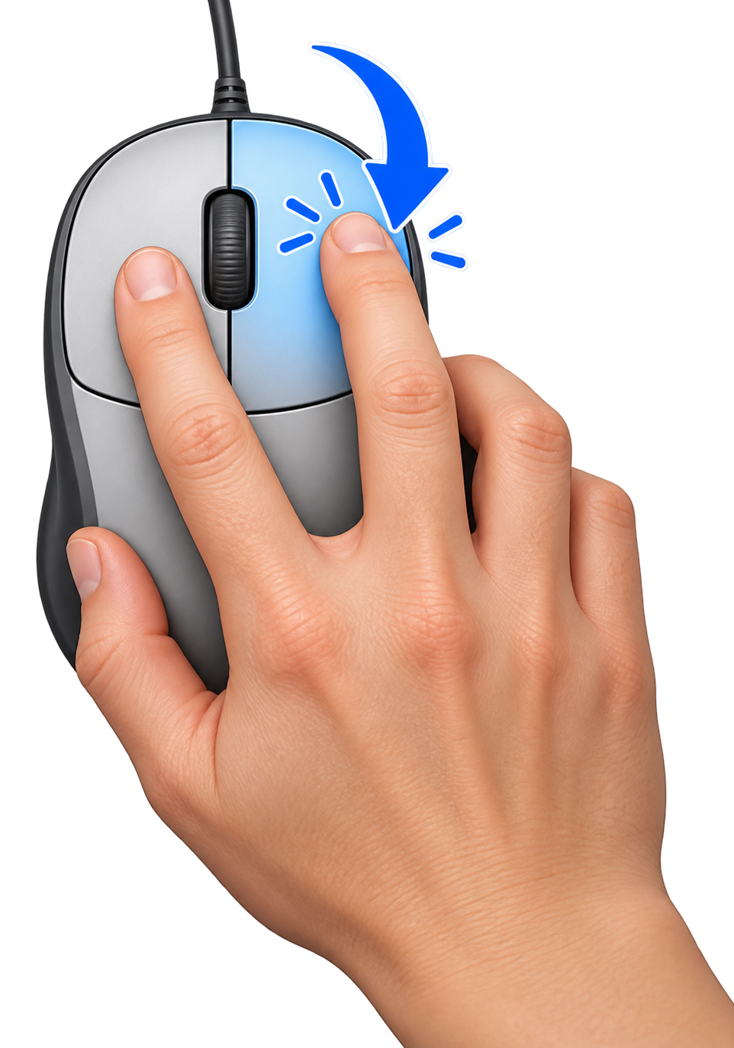
Klávesové zkratky používané v programu „Průzkumník“
Ctrl + C Zkopíruje soubor nebo složku. Po vložení zůstane původní soubor.
Ctrl + X Vyjme soubor nebo složku. Po vložení se původní soubor/složka vymaže.
Ctrl + V Vloží soubor nebo složku.
Ctrl + A Označí všechny soubory a složky v dané složce.
Shift + kliknutí Vybere soubory nebo složky v rozsahu od prvního kliknutí po druhé kliknutí.
Ctrl + kliknutí Označí jednotlivé soubory nebo složky podle kliknutí.
Ctrl + Shift + N Vytvoří novou složku.
Ctrl + Z Vrátí zpět poslední provedenou změnu.
F2 Přejmenuje soubor nebo složku.
F5 nebo Ctrl + R Obnoví průzkumníka souborů, takže pokud nějaké soubory přibyly nebo ubyly uvidíte změnu.
Del Přesune soubor či složku do koše. Z koše se dají soubory zpětně získat.
Klávesové zkratky jsou asi nejrychlejším zadáváním příkazů.
Velmi užitečné je také zadávání příkazů z tzv. místní nabídky příkazů. Místní nabídku vyvoláme kliknutím pravím tlačítkem myši na objektu, ke kterému se zobrazená nabídka příkazů vztahuje.

Slide 5
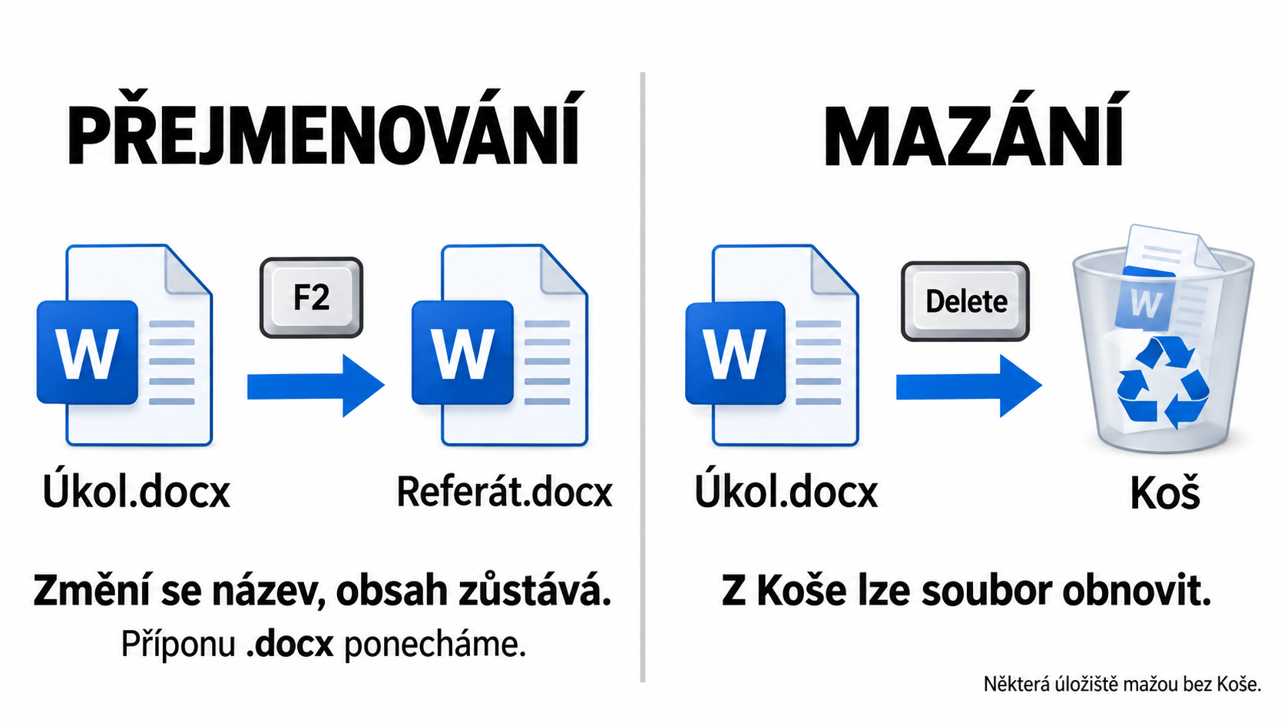
Průzkumník – přejmenování a mazání souborů a složek
Přejmenování – změníme název
Vybereme soubor nebo složku.
Stiskneme F2.
Napíšeme nový název a potvrdíme klávesou Enter.
Pozor: U souborů neměníme příponu, například .docx nebo .jpg. Přejmenování nemění obsah souboru.
Mazání – odstraníme položku
Vybereme soubor nebo složku.
Stiskneme Delete.
Pokud se zobrazí žádost o potvrzení, zkontrolujeme ji.
Koš umožňuje nápravu:
Smazanou položku obvykle najdeme v Koši. Pravým tlačítkem → Obnovit ji vrátíme na původní místo.
Pozor: Smazáním složky odstraníme také celý její obsah. Z USB disku nebo síťového úložiště se položky mohou smazat bez přesunu do Koše.

Slide 6
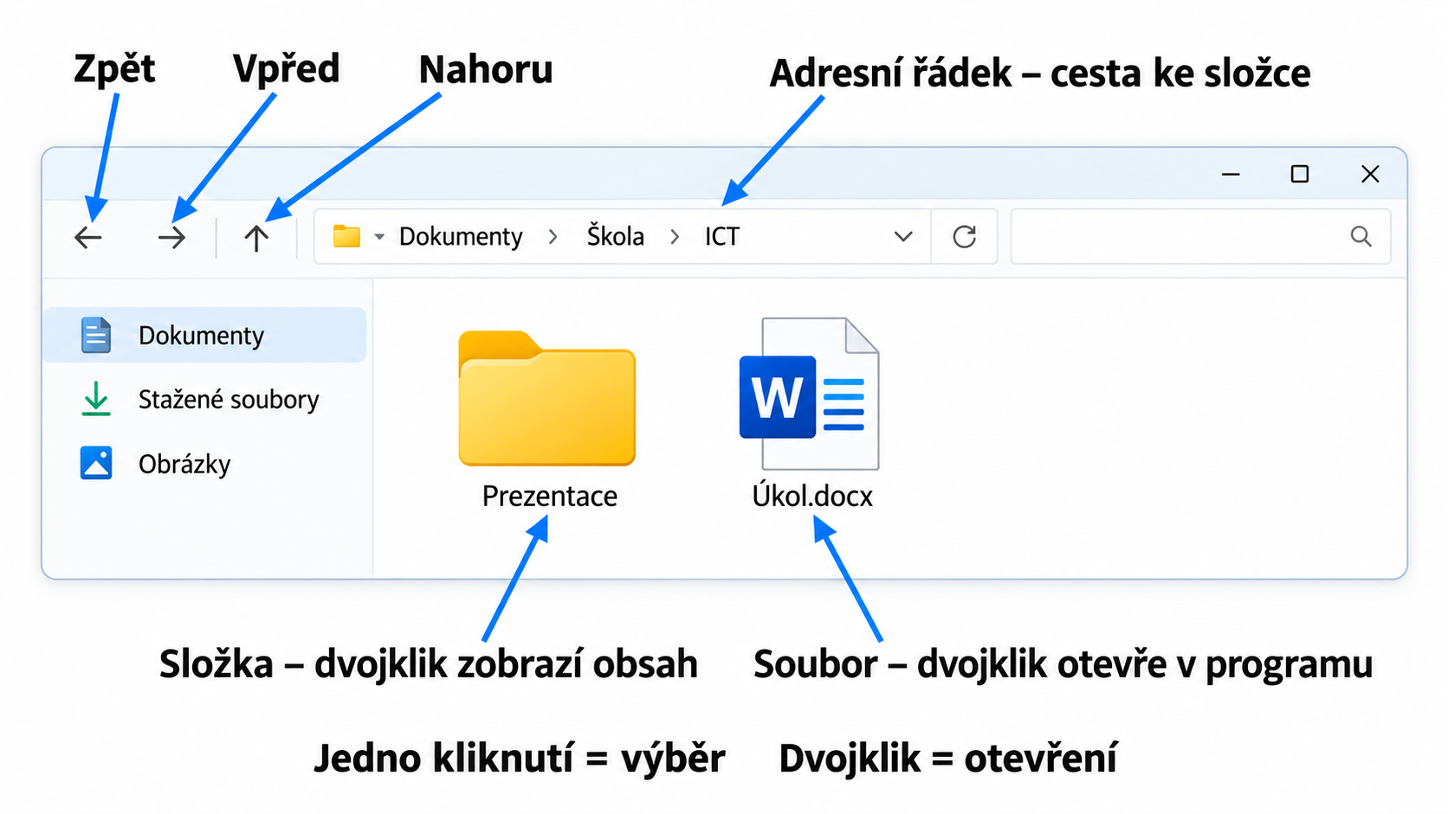
Průzkumník – procházení a otevírání souborů a složek
Procházení složek
Dvojklikem na složku zobrazíme její obsah.
Tlačítka Zpět a Vpřed umožňují návrat mezi navštívenými místy.
Tlačítkem Nahoru přejdeme do nadřazené složky.
Adresní řádek ukazuje cestu k aktuální složce. Kliknutím na název složky v cestě do ní přejdeme.
Otevírání souborů
Dvojklikem na soubor jej otevřeme v přiřazeném programu.
Chceme-li vybrat jiný program, klikneme na soubor pravým tlačítkem → Otevřít v programu.

Slide 7
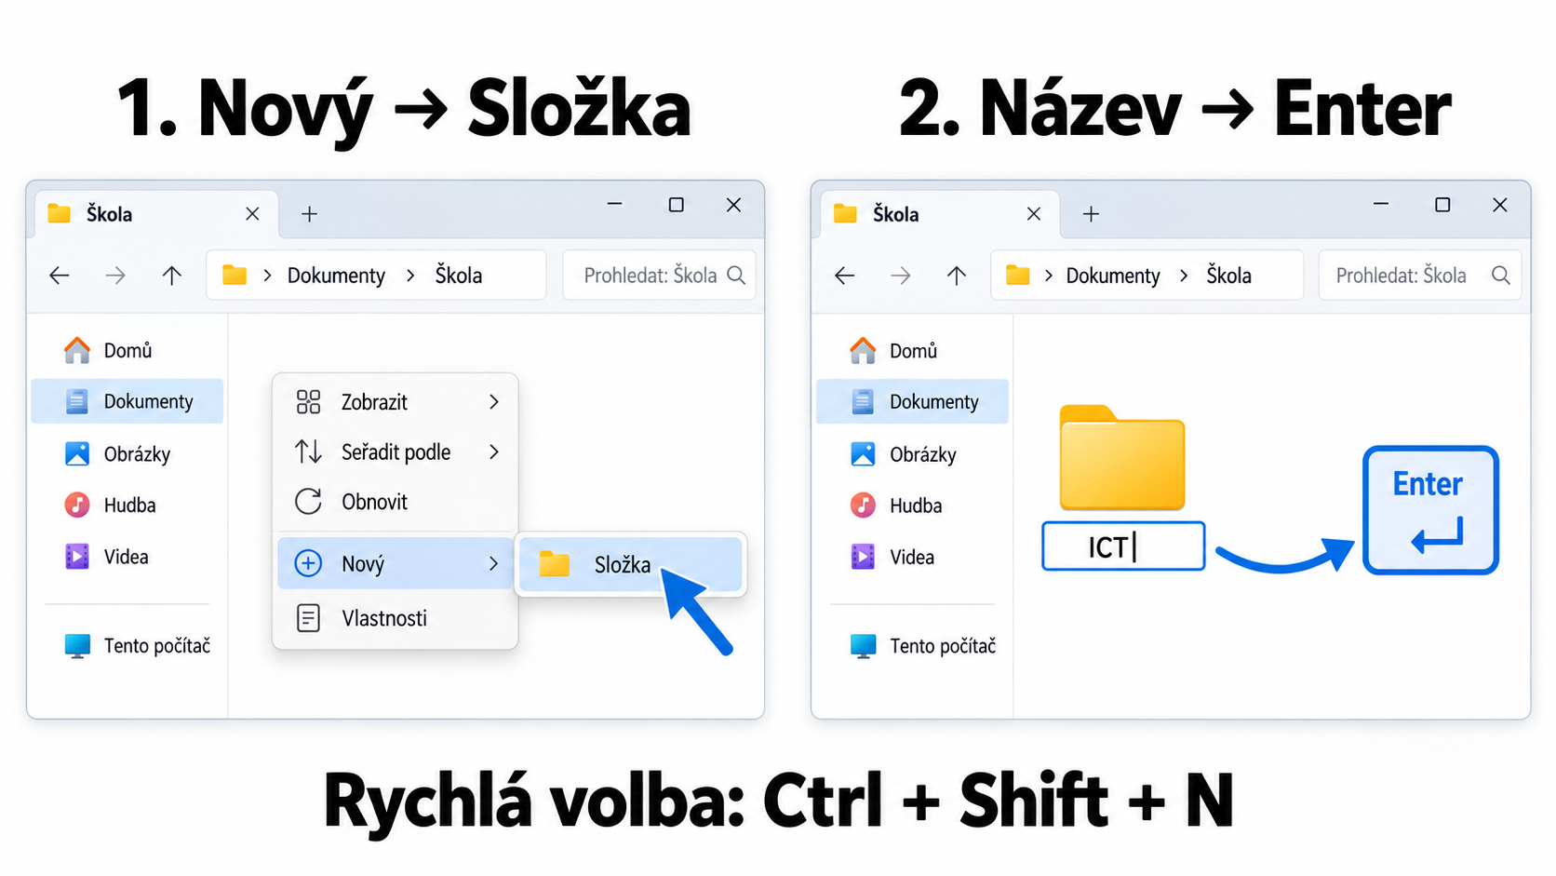
Průzkumník – vytváření složek
Složky pomáhají přehledně uspořádat soubory, například podle předmětů nebo témat.
Jak vytvořit novou složku?
Otevřeme místo, ve kterém chceme složku vytvořit.
Klikneme pravým tlačítkem na volné místo v okně.
Vybereme Nový → Složka.
Napíšeme název složky a stiskneme Enter.
Rychlejší způsob: klávesová zkratka Ctrl + Shift + N.
Příklad uspořádání:
Dokumenty → Škola → INV → Prezentace
Zapamatujte si:
Volíme výstižné názvy složek, například Fyzika nebo Pracovní listy.

Slide 8
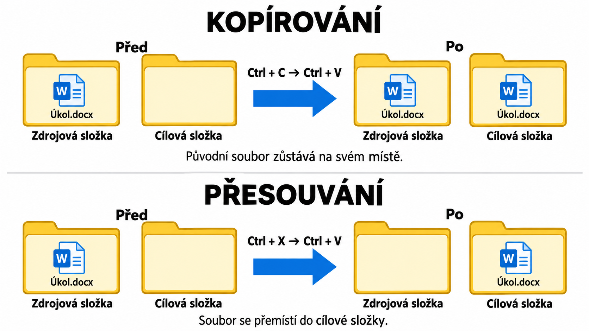
Průzkumník – kopírování a přesouvání souborů a složek
Kopírování – vytvoříme kopii na jiném místě.
Původní soubor nebo složka zůstává na svém místě.
Vybereme soubor nebo složku.
Stiskneme Ctrl + C (Kopírovat).
Otevřeme cílovou složku a stiskneme Ctrl + V (Vložit).
Přesouvání – změníme umístění.
Soubor nebo složka se přemístí a na původním místě již nebude.
Vybereme soubor nebo složku.
Stiskneme Ctrl + X (Vyjmout).
Otevřeme cílovou složku a stiskneme Ctrl + V (Vložit).
Zapamatujte si:
Při kopírování složky se kopíruje také celý její obsah. Při přesouvání se celý obsah přesune.

Slide 9
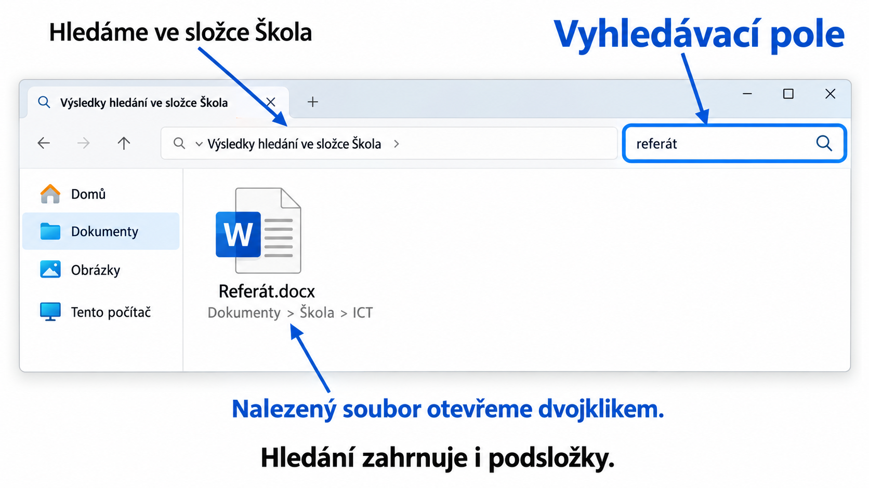
Průzkumník – vyhledávání souborů a složek
Vyhledávání pomáhá najít soubor nebo složku, když neznáme jejich přesné umístění.
Jak postupujeme?
Otevřeme složku, ve které chceme hledat.
Klikneme do vyhledávacího pole vpravo nahoře.
Napíšeme název nebo část názvu a stiskneme Enter.
Ve výsledcích otevřeme nalezenou položku dvojklikem.
Příklady hledání
referát – hledání podle názvu nebo jeho části.
*.docx – hledání dokumentů Wordu.
*.jpg – hledání obrázků ve formátu JPG.
Zapamatujte si:
Průzkumník hledá ve zvolené složce a jejích podsložkách. Pro širší hledání vybereme Tento počítač; hledání může trvat déle.

Slide 10
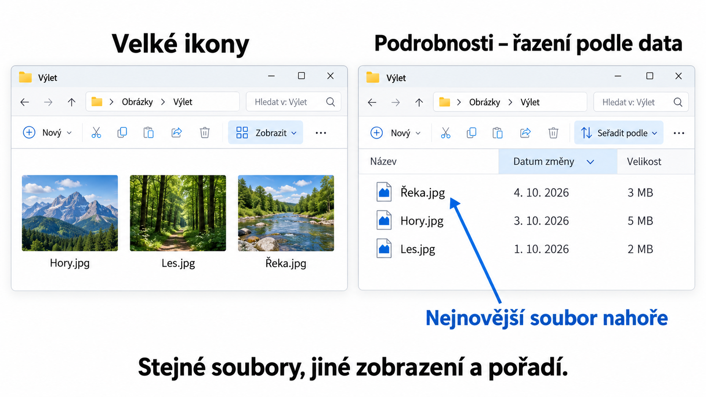
Průzkumník – změna zobrazení a řazení
Změna zobrazení – jak položky vidíme
V nabídce Zobrazit vybereme například:
Velké ikony – vhodné pro náhledy obrázků.
Seznam – přehledné zobrazení mnoha položek.
Podrobnosti – název, datum změny, typ a velikost souboru.
Řazení – v jakém pořadí se položky zobrazí
V nabídce Seřadit podle zvolíme například:
Název – podle abecedy.
Datum změny – například nejnovější soubory nahoře.
Velikost – například od největších souborů.
V zobrazení Podrobnosti můžeme řadit také kliknutím na záhlaví sloupce. Dalším kliknutím obrátíme pořadí.
Zapamatujte si:
Zobrazení ani řazení nemění obsah nebo umístění souborů.

Slide 11
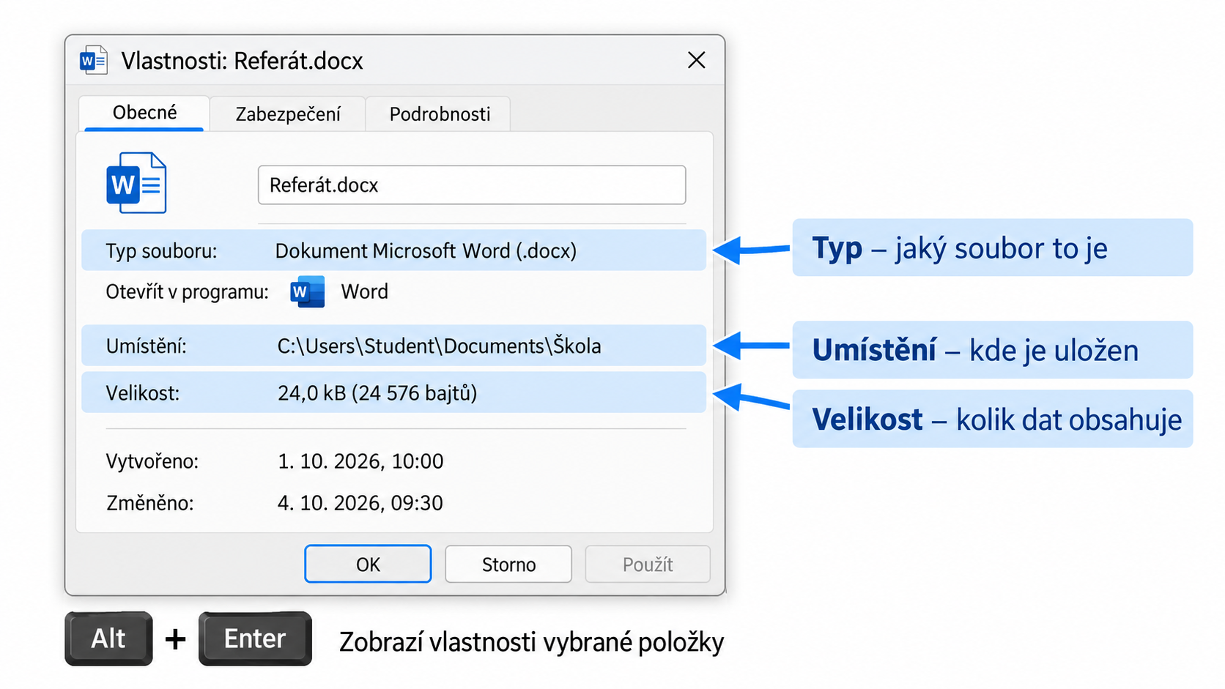
Průzkumník – zobrazení vlastností
Vlastnosti poskytují podrobné informace o souboru nebo složce.
Jak je zobrazíme?
Vybereme soubor nebo složku.
Klikneme na položku
pravým tlačítkem → Vlastnosti.
Rychlejší způsob: klávesová zkratka Alt + Enter.
Co ve vlastnostech zjistíme?
Typ souboru – například dokument Wordu nebo obrázek JPG.
Umístění – ve které složce je položka uložena.
Velikost – kolik místa zabírá.
Datum vytvoření a změny.
U složky také počet souborů a podsložek.
Příklad využití:
Před kopírováním složky na USB disk zjistíme její velikost a porovnáme ji s volným místem na disku.

Slide 12


